Slide 1

和
Notes:
和：調和、均衡、平和、「和を以て貴しとなす」、集団行動、礼儀正しさ、日本的、自然との調和、折々の季節、
Wa: harmony, balance, peace, ‘Harmony should be valued,’ collective action/groupism, politeness, typically Japanese, harmony with nature, seasonal,

Slide 2
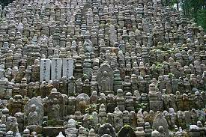
無情
Notes:
無常：仏教、一切のものは生滅流転 (しょうめつるてん)、永遠不変のものはないということ。人生のはかないこと、諸行無常、三法印の一つ Mujo: Buddhism, all things being in flux through the cycle of birth and death, nothing is permanent, life is ephemeral, the impermanence of all things, one of the three marks of existence (along with suffering and non-slef,

Slide 3
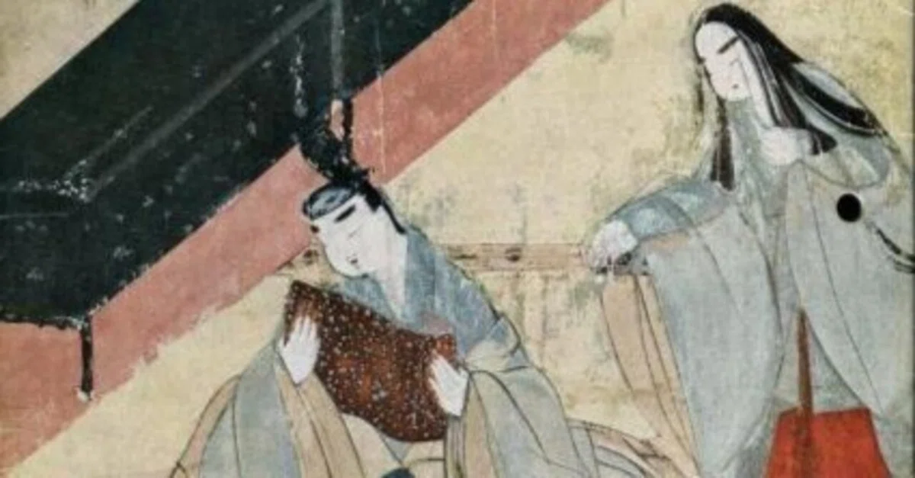
もののあはれ
Notes:
もののあはれ：自然の移ろいや人生の機微にふれたときに感じる情趣、平安時代の王朝文学、本居宣長、哀愁、しみじみとした感覚、源氏物語、もののあはれを知る、 Mononoaware: the sentiment we feel when noticing seasonal changes or subtleties of life, imperial court literature in the Heian period, Motoori Norinaga, sorrow, feel deeply, the Tale of Genji, know Mononoaware.

Slide 4
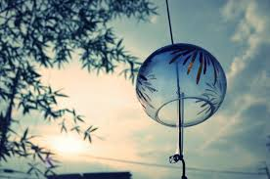
風情
Notes:
風情：日本的伝統美、情緒、雰囲気、物体の劣化、四季の移ろい、儚さ、質素、空虚
Fuzei: Japanese traditional aesthetic sense, emotion, atmosphere, deterioration of things. change of seasons, fleeting, austerity, emptiness,

Slide 5
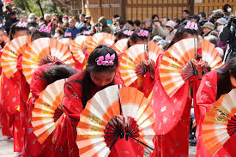
風流
Notes:
風流：上品、俗世間を離れる、優雅さ、先人の威風流儀、中世時代の意味は人目を驚かす、華美、数奇、
Furyu: decency, away from the world, elegance, dignified manners of predecessors, in Middle age, surprising, gorgeous, strange

Slide 6
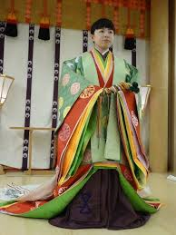
雅
Notes:
雅：宮廷風な上品さ、都会風、洗練、優雅な身のこなし・生活・装い
Miyabi: decency like imperial court style, urbane, refined, elegance in gesture, life, clothes

Slide 7
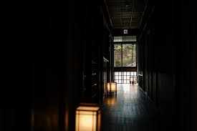
幽玄
Notes:
幽玄：言葉に現れない、深くほのかな余情の美、ものさびた閑寂、奥深くはかりしれないこと、
Yugen: inexpressible, deep subtle lingering charm, solemn and quiet, deep and immeasurable,

Slide 8
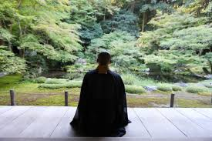
禅と悟り
Notes:
禅と悟り：「生きるもの全てが本来持っている本性である仏性に気付く」、仏性というのは「成仏するための基礎である神聖な性質」、煩悩を去って生死を超えた永遠の真理を会得、座禅修行、
Zen & Satori: notice the Buddha-nature all things have originally, Buddha-nature is sacred basic nature to become a Buddha, remove all the worldly desires, grasp the permanent truth beyond birth and death, zazen meditation

Slide 9
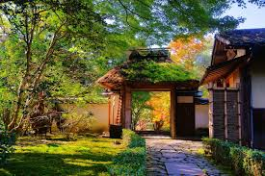
わびさび
Notes:
詫び寂び：「詫び」とは、静かに受けとめる、ありのままを受け入れる心、「寂び」とは、経年変化ともなう劣化や衰えによって生じる、趣のある美しさ、シンプルで古くなったものの美しさを認識し、それに満足し、感謝し、楽しむ態度全般、「侘び」とは茶の湯の一つの美意識であり、清楚で質素な生活を旨とし、質素であることの中に心の充足と美を求める思想。 一方の「寂び」は、経年変化によって、廃れていく、物寂しい様に美しさが備わった状態のこと Wabi_Sabi: Wabi is the attitude to accept all the things quietly as they are, Sabi is the attitude to appreciate, get satisfied with, feel thankful for, and enjoy the beauty in the things deteriorating and aging through time, or simple old things, Wabi is one of the esthetics in tea ceremony emphasizing the clean, simple life and seeking for inner satisfaction and beauty, Sabi is the atmosphere with beaty like the sadness of getting worse and desolate through ages,

Slide 10
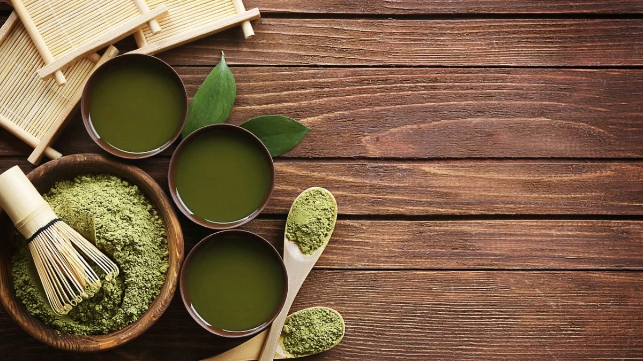
渋い
Notes:
渋い：はででなく落ち着いた趣がある。じみであるが味わい深い、若者的に、物事や言動が落ち着いていて凛とした雰囲気・色・味覚・趣味、
Shibui: not flashy, but subdued, very tastly, for young generations, it means calm and dignified atmosphere in things and words like color, taste, hobby,

Slide 11
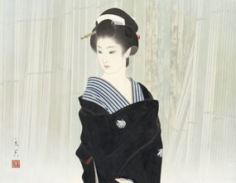
粋
Notes:
粋：すぐれているもの、えりぬき。 世情や人情に通じ、ものわかりがよく、さばけていること、色気が漂う、遊びに通じている、財力があっても誇示しない、江戸時代に誕生、
Iki: excellent, well-selected, much knowledge about the world and humanity, sharp-witted, worldly-wise, sexy, playboy, not show off the wealth, it appeared in the Edo period

Slide 12

カワイイ
Notes:
カワイイ：小さいもの、弱いものなどに心引かれる気持ち、女性や子供、小動物など、ファッションと文化、可憐で、甘くて、柔らかいもの。 例えば、ふわふわのぬいぐるみ。 軽さ、柔らかさ、母性、安心感。 例えば、ペットのうさぎ美
Kawaii: a feeling of affection or attraction toward small or weak things; often associated with women, children, and small animals; a concept deeply connected to fashion and culture. It represents qualities such as cuteness, sweetness, and softness — for example, a fluffy stuffed toy. It conveys lightness, gentleness, maternal warmth, and a sense of comfort — like a beloved pet rabbit.

